Slide 1




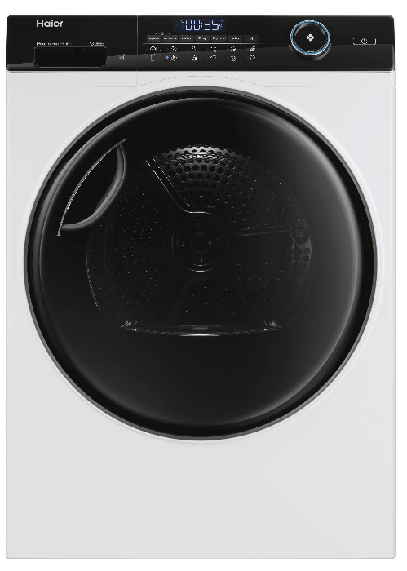




HD90-A3959-S
Kondenzační sušička s tepelným čerpadlem I-PRO SERIES 5
Wifi, Tepelné čerpadlo, Invertorový kompresor, i-time, i-Refresh, digitální dotykový displej, rychlé sušení, funkce Hygienické
Hlavní vlastnosti
Kapacita bavlna (kg) 9
Energetická třída A+++
Spotř. en. Program bavlna plná náplň (kWh) 1,58
Spotř. en. Program bavlna částečná náplň (kWh) 0,93
Roční spotř. energie (kWh/rok) 193
Doba sušení Program bavlna Do skříně plná náplň (min) 298
Hlučnost sušení (dB(A)) 66
Technologie
Wifi + Bluetooth připojení - možnost bezdotykového připojení k Wifi a ovládání sušičky přes aplikaci hOn s více než 20 dalšími programy a funkcemi
Aplikace hOn navrhne nejlepší program pro péči o vaše oděvy
Kompatibilní s hlasovými aplikacemi Alexa (Amazon) a Google (v ENG)
Tepelné čerpadlo
Invertorový kompresor – nízká spotřeba energie a hlučnost
Záruka na kompresor 12 let
Hygienická funkce - automaticky nastaví teplotu sušení na nejvyšší možnou úroveň a po ukončení programu sušení automaticky pokračuje další 1 hodinu v sušení pro větší hygienu prádla.
Pillow Drum – šetrný buben s polštářkovými výstupky
i-time – možnost prodloužit dobu sušení dle potřeby
Program „i-Refresh“- Osvěžení – horký vlhký vzduch uvolňuje vlákna, změkčuje je, odstraňuje pachy, pomačkání a jemný prach
3 úrovně senzorového sušení – Extra suché, Do skříně, K žehlení
Programy
11 programů + Wifi (dálkové ovládání):
Bavlna, Mix, Syntetika, Rychlé sušení, Časované sušení, Jemné, Dálkové ovládání (Wifi), Vlna, Ručníky, Přikrývky, Sport, i-Refresh
Funkce
Odložený start programu, Dětský zámek, Nastavení teploty sušení (3 teploty + studený vzduch), Nastavení úrovně sušení (3 úrovně), Proti pomačkání, Hygienické, i-time, Kontrolka zvuková signalizace (možnost vypnout), Kontrolka čištění filtru, Kontrolka vyprázdnění nádrže na vodu,
Bezpečnost
Digitální dotykový displej; Invertorový kompresor;
Objem bubnu 112 l; Materiál bubnu Nerez
Vypouštěcí hadička součástí; Nastavitelné nožičky; Chladivo R134a
Wifi
+ Bluetooth připojení s možností ovládání přes aplikaci hOn
i-time – regulace doby praní dle potřeby
I-Refresh uvolňuje vlákna, změkčuje je a odstraňuje pachy, pomačkání a prach
Tepelné čerpadlo pro energeticky úsporné a pro prádlo šetrné sušení
Pilow Drum – šetrný buben s polštářkovými výstupky pro jemné sušení
Logistická data
Kód 31102532
EAN 6921081592113
Barva Bílá s černými dvířky
Rozměry výrobku v x š x h (mm) 850 x 595 x 600
Čistá váha výrobku (kg) 51
Rozměry balení v x š x h (mm) 890 x 668 x 748
Hmotnost s obalem (kg) 57
Tichý chod - pouhých 66 dB(A

